Slide 1
Профилактика конфликтов в педагогическом коллективе детского сада

Slide 2
Конфликт — это противоречие, воспринимаемое человеком как значимая для него психологическая проблема, требующая своего разрешения и вызывающая активность, направленную на его преодоление.

Slide 3
Воспитатель — воспитатель Причины: личная антипатия, несовпадение точек зрения по профессиональным вопросам, ревность к отношениям с родителями, детьми, ощущение собственной нереализованности.

Slide 4
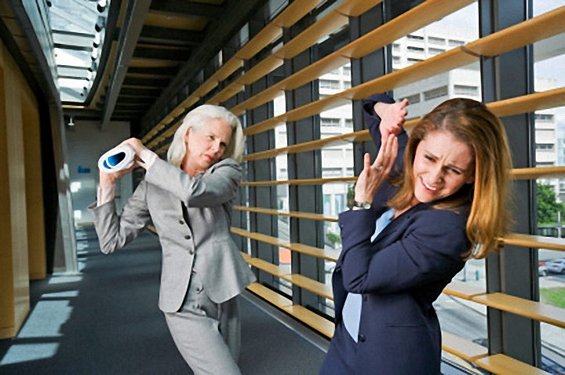
Старший воспитатель — воспитатель Причины: недостаточная заинтересованность педагога в реализации образовательных программ и в их результатах, игнорирование воспитателем предложений старшего воспитателя, новых разработок. Отсутствие конструктивной модели взаимодействия старший воспитатель — воспитатель.

Slide 5
Заведующий — старший воспитатель Разногласия по поводу внедрения различных программ, игнорирование педагогических принципов и взглядов друг друга.

Slide 6
Администрация — воспитатель Завышенные требования и неадекватная оценка труда. Несоответствие деятельности воспитателя ожиданиям администрации, неудовлетворенность стилем руководства.

Slide 7
Воспитатель — родитель Разногласия по поводу психологических особенностей ребенка, неадекватного поведения ребенка в группе. Завышенные требования к ребенку, неадекватная оценка способностей ребенка, недостаточное внимание к ребенку.

Slide 8
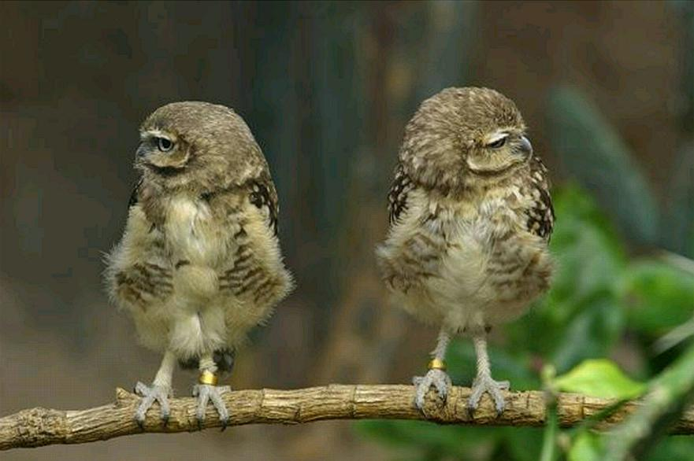
Родитель — Администрация Недостаточная осведомленность родителя о деятельности ДОУ, специалистах и их деятельности. Недостаточная информированность администрации о семье.

Slide 9
Тактика поведения педагогов в ситуации служебного конфликта В случае служебного конфликта можно пользоваться следующими приемами его разрешения

Slide 10
1. Уясните ситуацию, ответив себе на вопросы:
- Насколько велика доля субъективных факторов в конфликте, в чем истоки ожесточений одной или обеих сторон?
- Достижению каких целей другой стороны вы, быть может, препятствуете?
- С каким личностным барьером — установки, темперамент, характер, “нервозность” — вы столкнулись?
- Что важнее для дела — возможные последствия конфликта или сама проблема, из-за которой произошло столкновение?

Slide 11
2. Первому сделать шаг к нормализации отношений.
Открыто взять на себя долю вины и предложить спокойно отыскать приемлемое для обеих сторон решение.

Slide 12
3. Прибегнуть к мнению третьего,
незаинтересованного и авторитетного лица, которое должно рассмотреть деловую, не эмоциональную сторону конфликта.

Slide 13
Общие рекомендации по решению конфликтной ситуации
Признать существование конфликта, т.е. признать наличие противоположных целей, методов у оппонентов, определить самих этих участников.

Slide 14
Определить возможность переговоров.
После признания наличия конфликта и невозможности его решить “с ходу” целесообразно договориться о возможности проведения переговоров и уточнить, каких именно переговоров: с посредником или без него и кто может быть посредником, равно устраивающим обе стороны.

Slide 15
Согласовать процедуру переговоров.
Определить, где, когда и как начнутся переговоры, т.е. оговорить сроки, место, процедуру ведения переговоров, время начала совместной деятельности.

Slide 16
Выявить круг вопросов, составляющих предмет конфликта.

Slide 17
Разработать варианты решений.

Slide 18
Принять согласованное решение

Slide 19
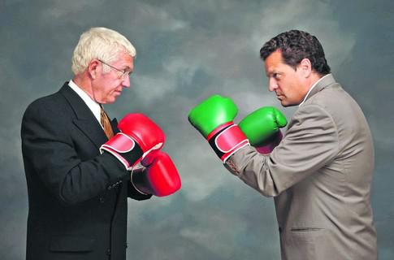
Реализовать принятое решение на практике

Slide 20
Спасибо за внимание!!!
Подготовила педагог-психолог МБДОУ № 49 г. Невинномысска Аулова Т.П.

